Slide 1
PPO Base On Paper 2
李信翰
2025/10/14

Slide 2
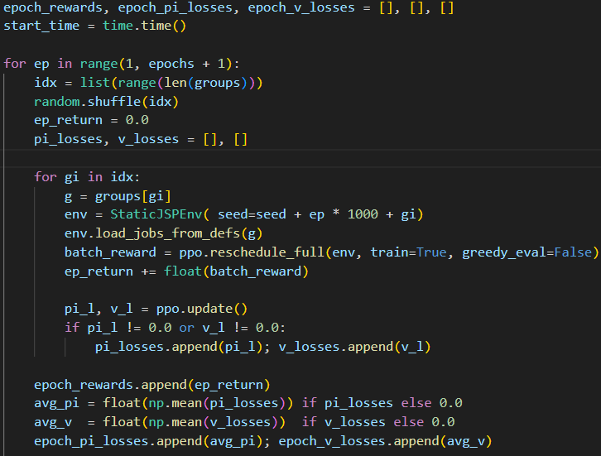
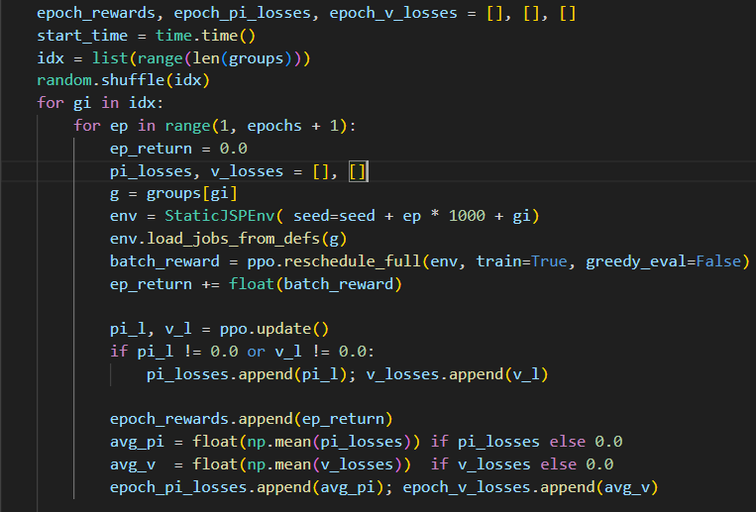
Ep內多個instance vs 一個instance多個Ep
主要改動:

Slide 3
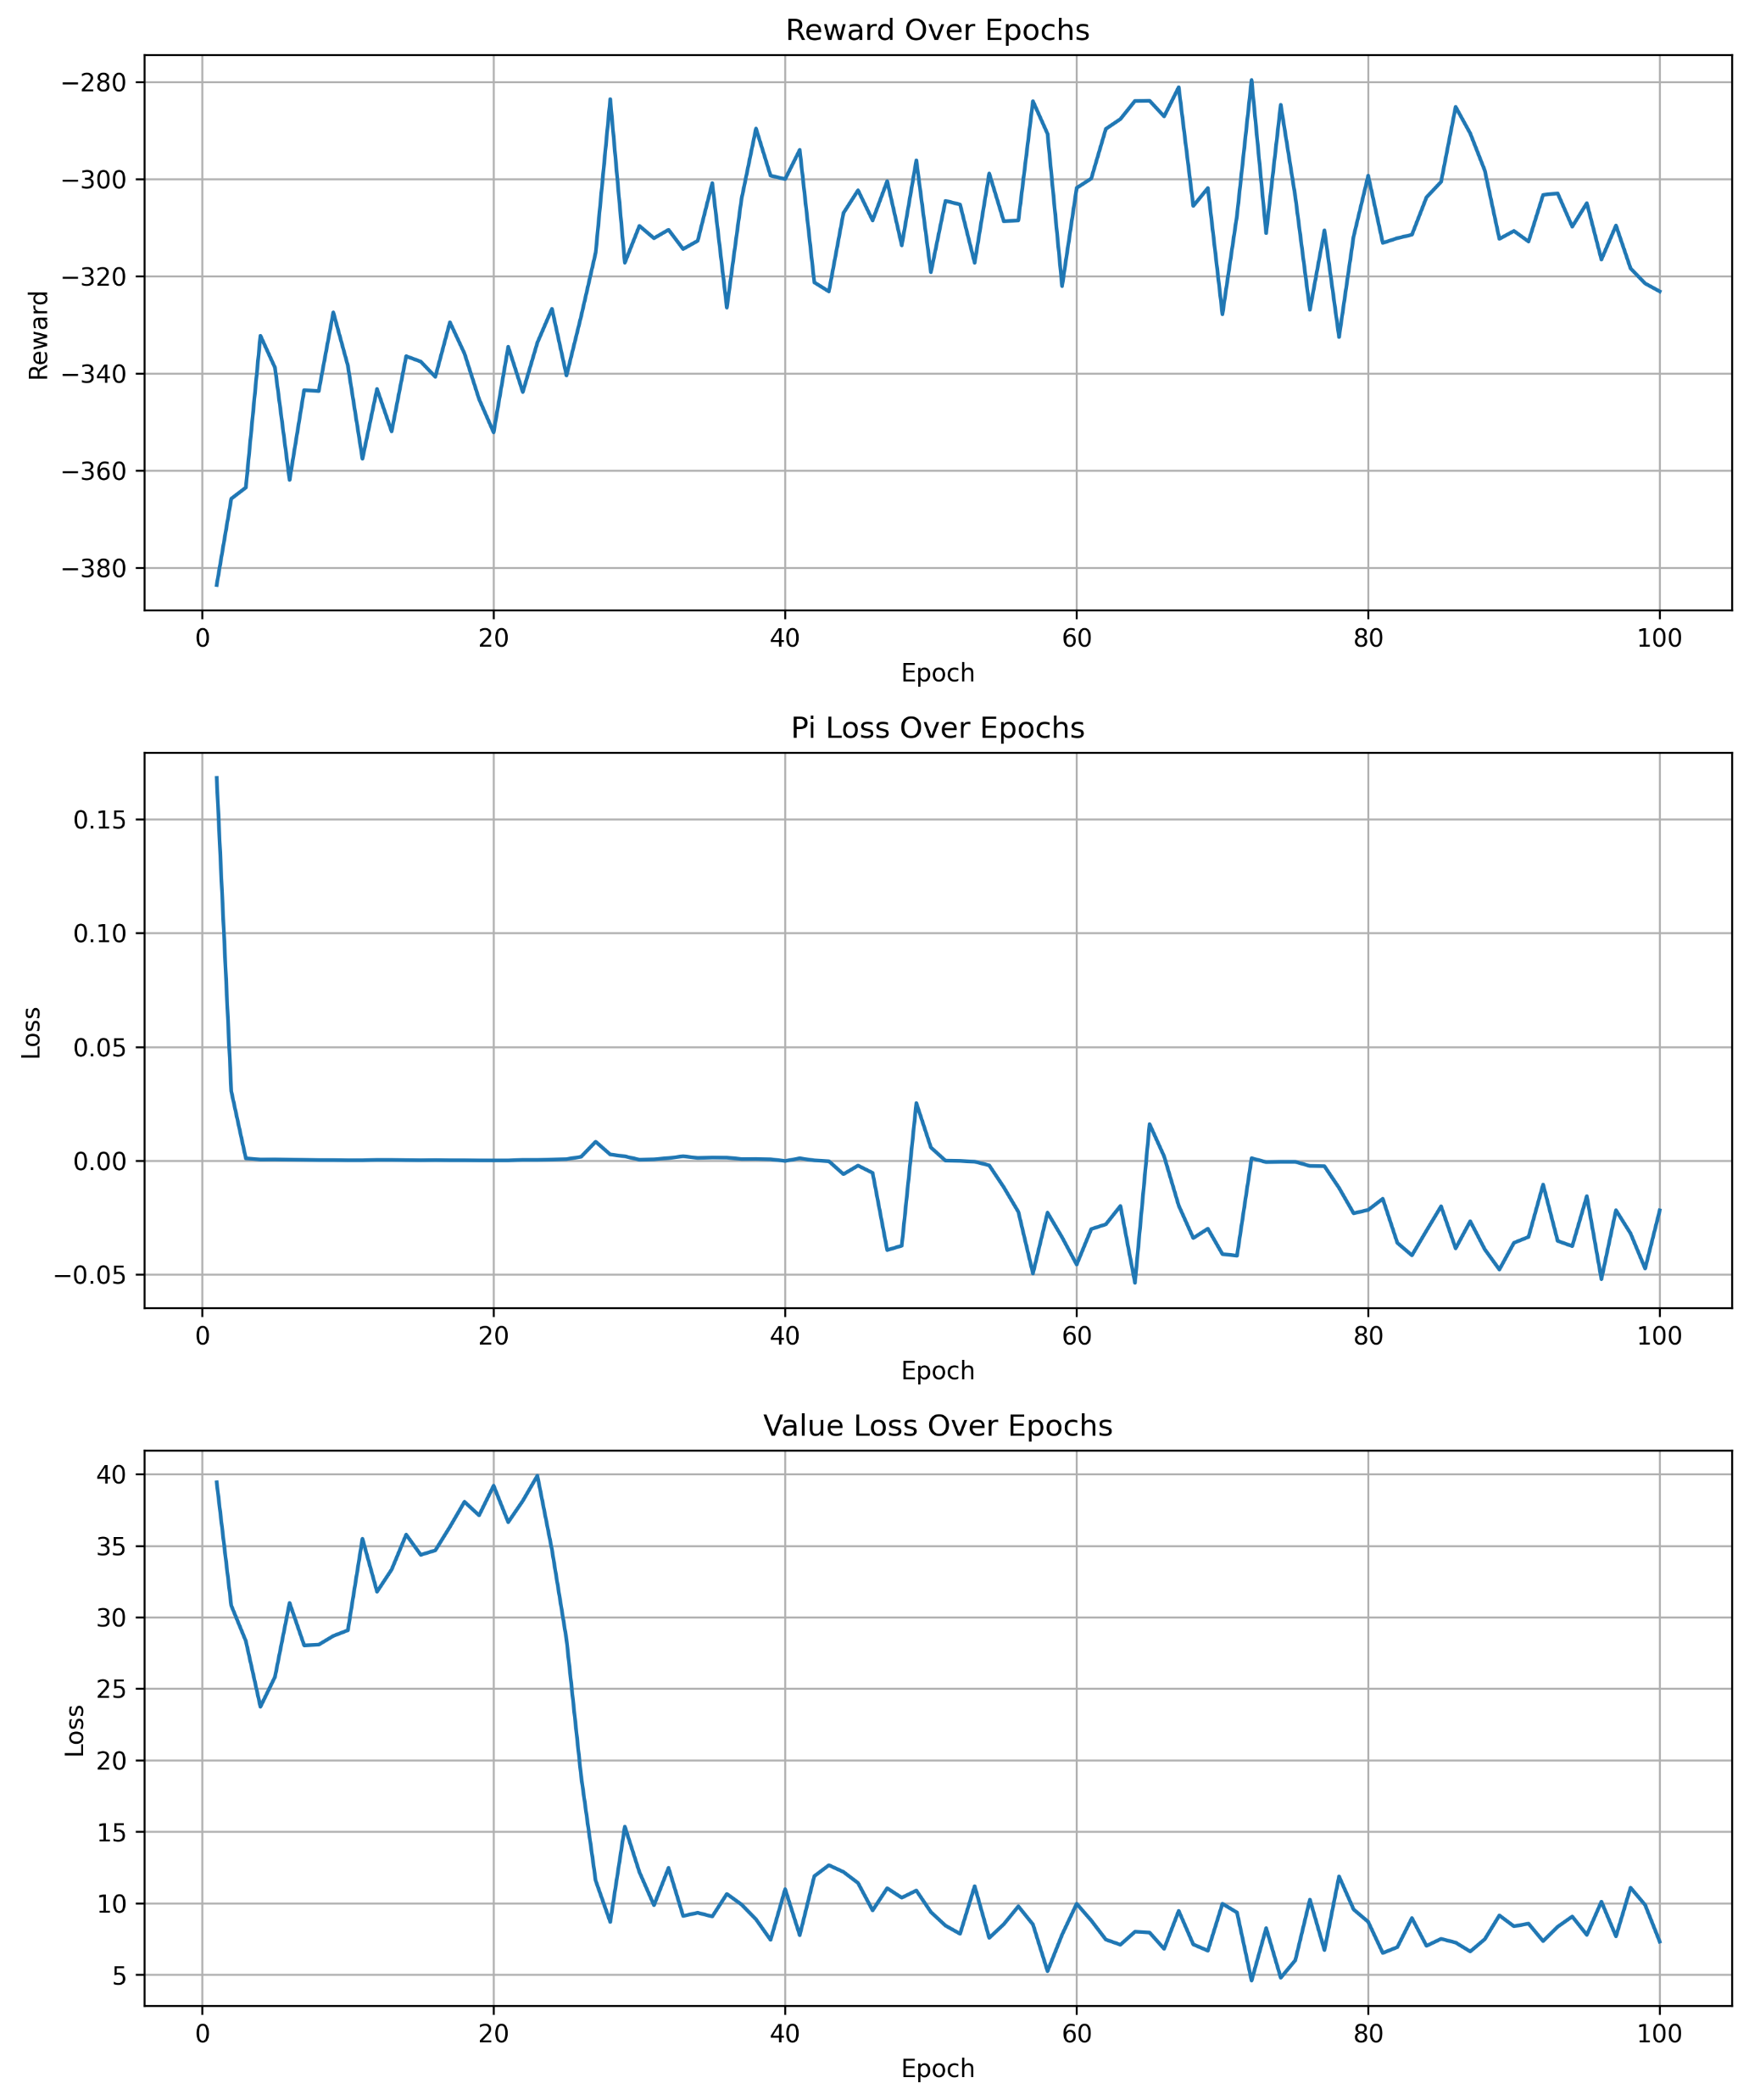
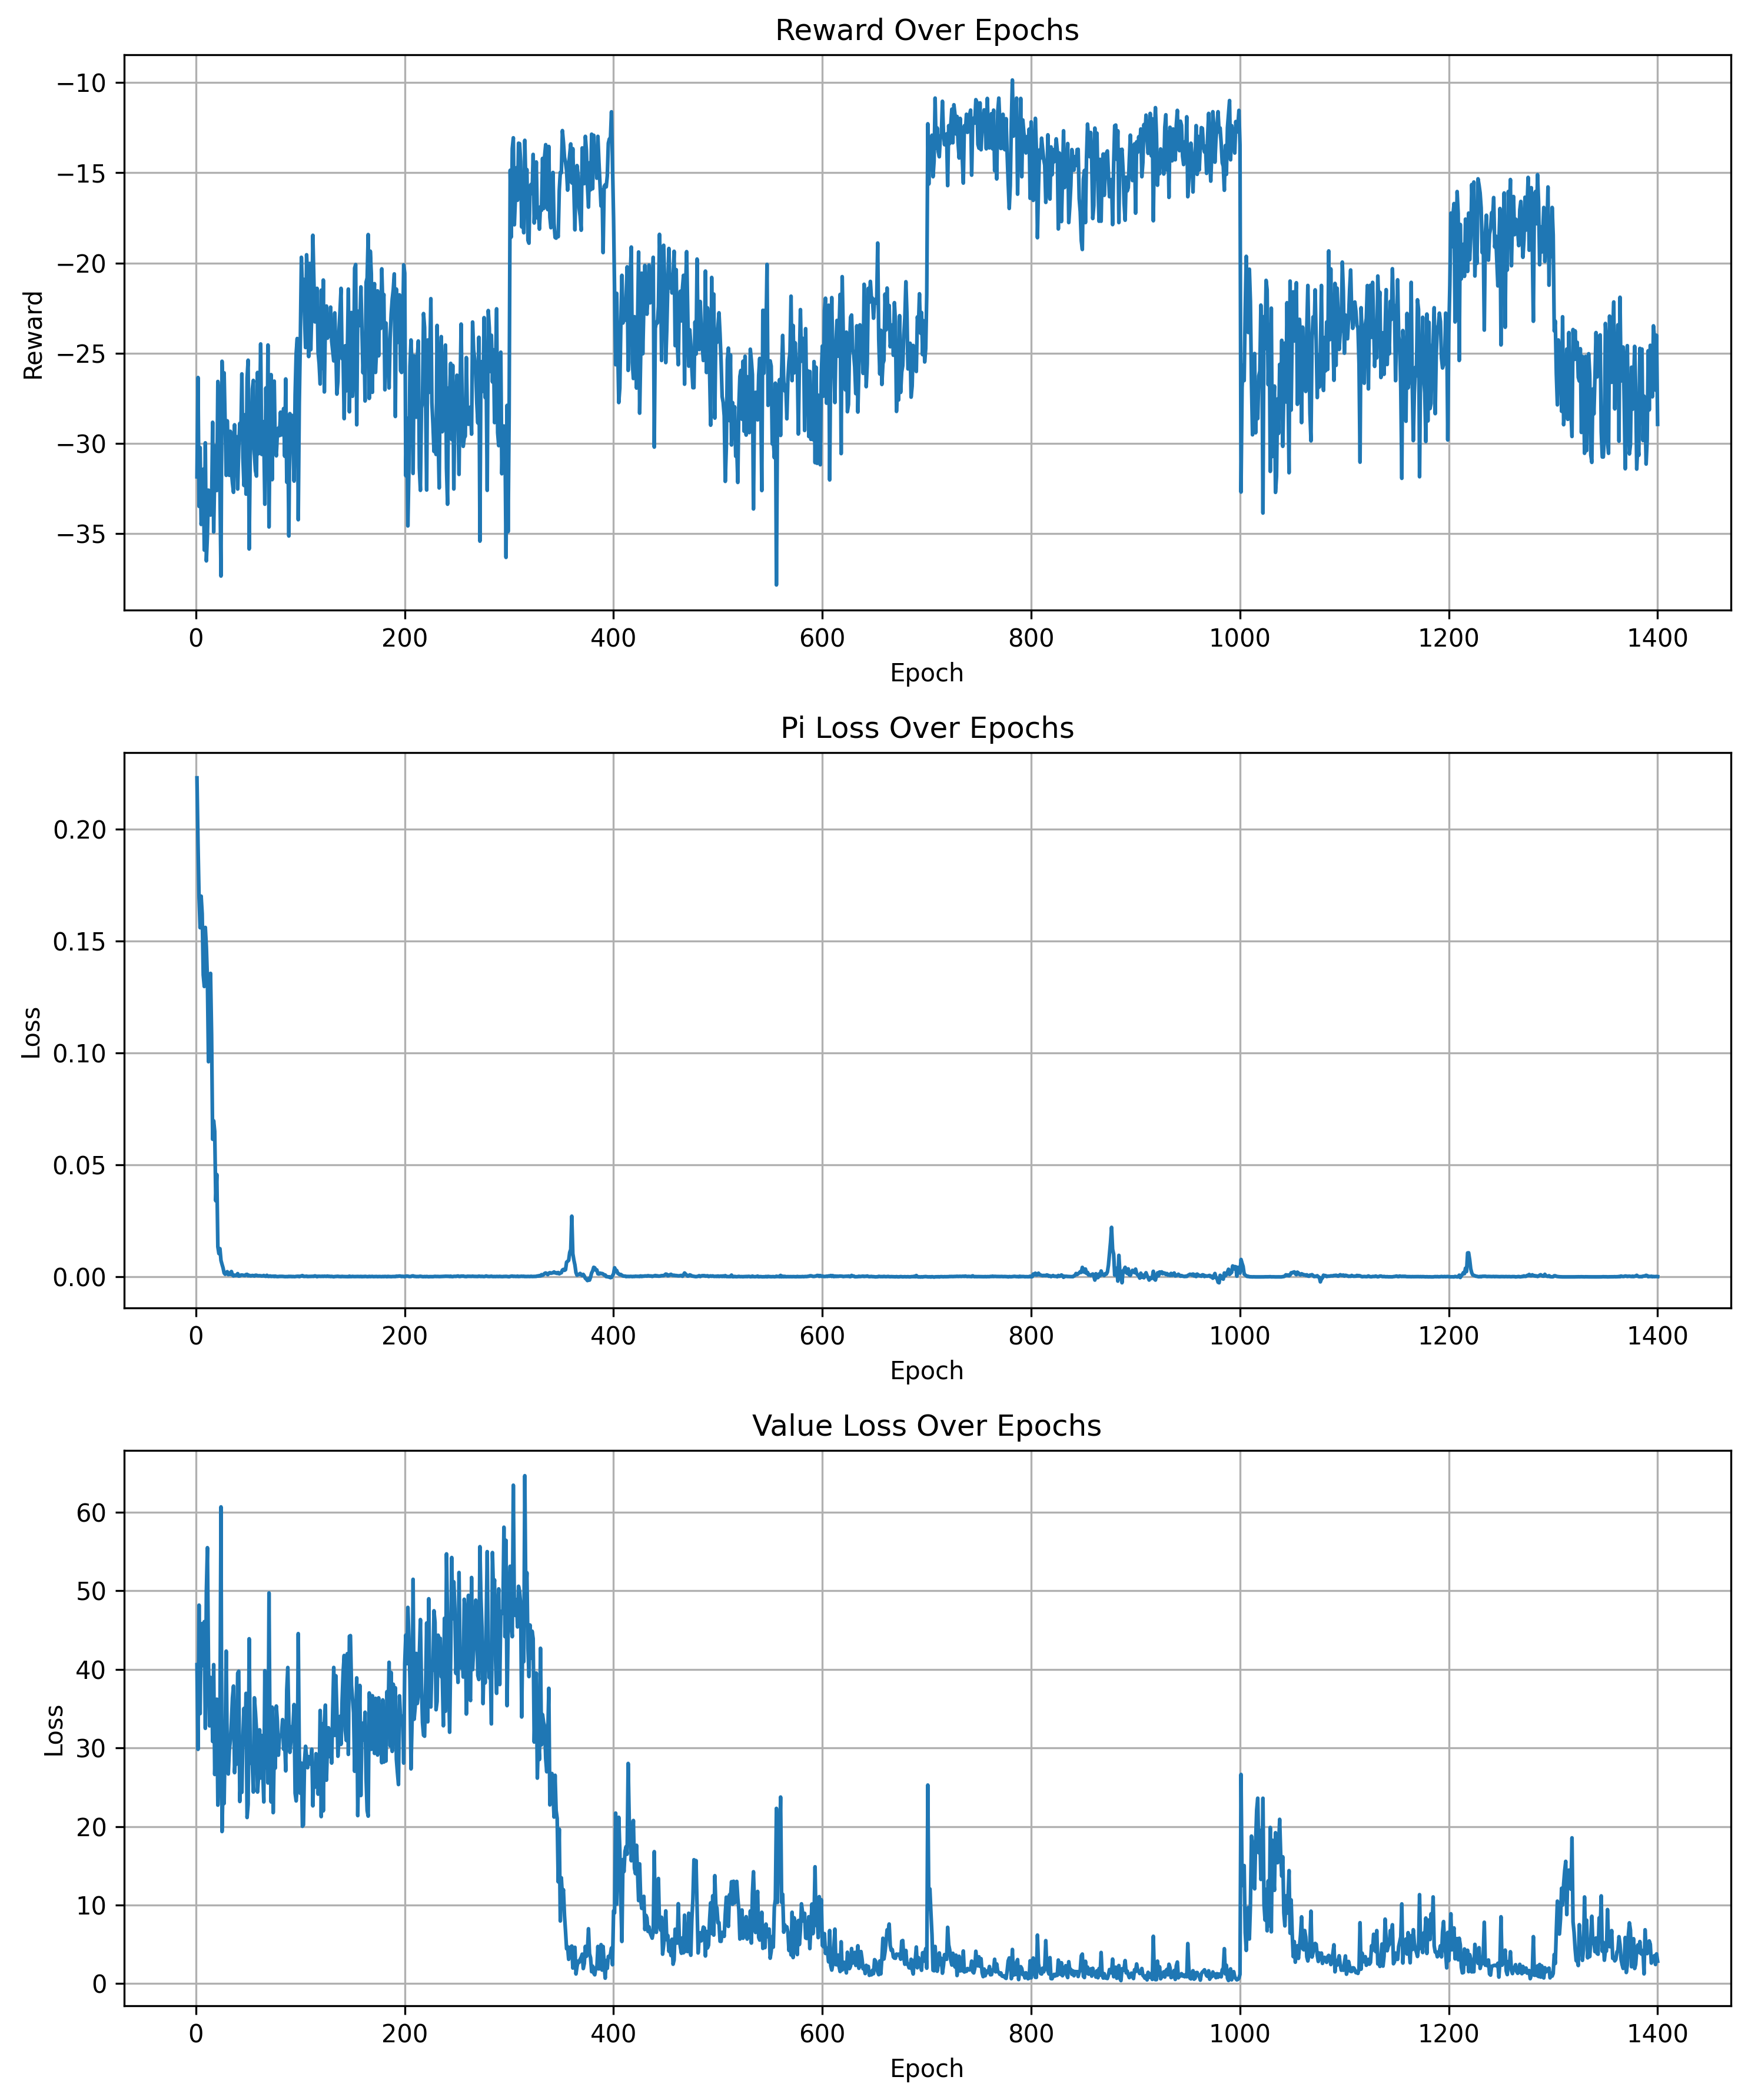
比較1- 15*5 (訓練)
Before
After

Slide 4
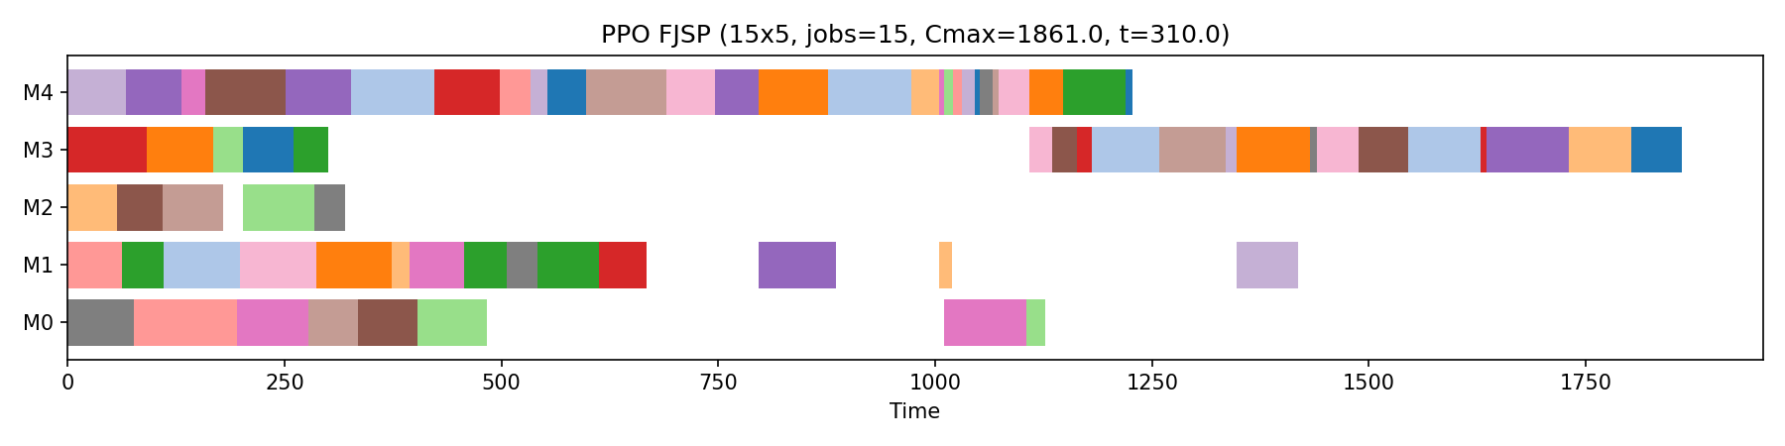
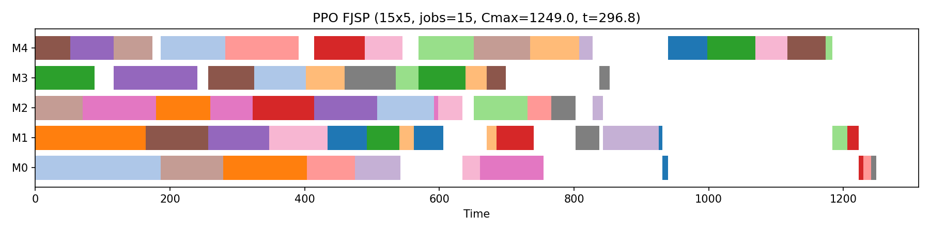
比較1- 10*10 (結果)
Before
After

Slide 5
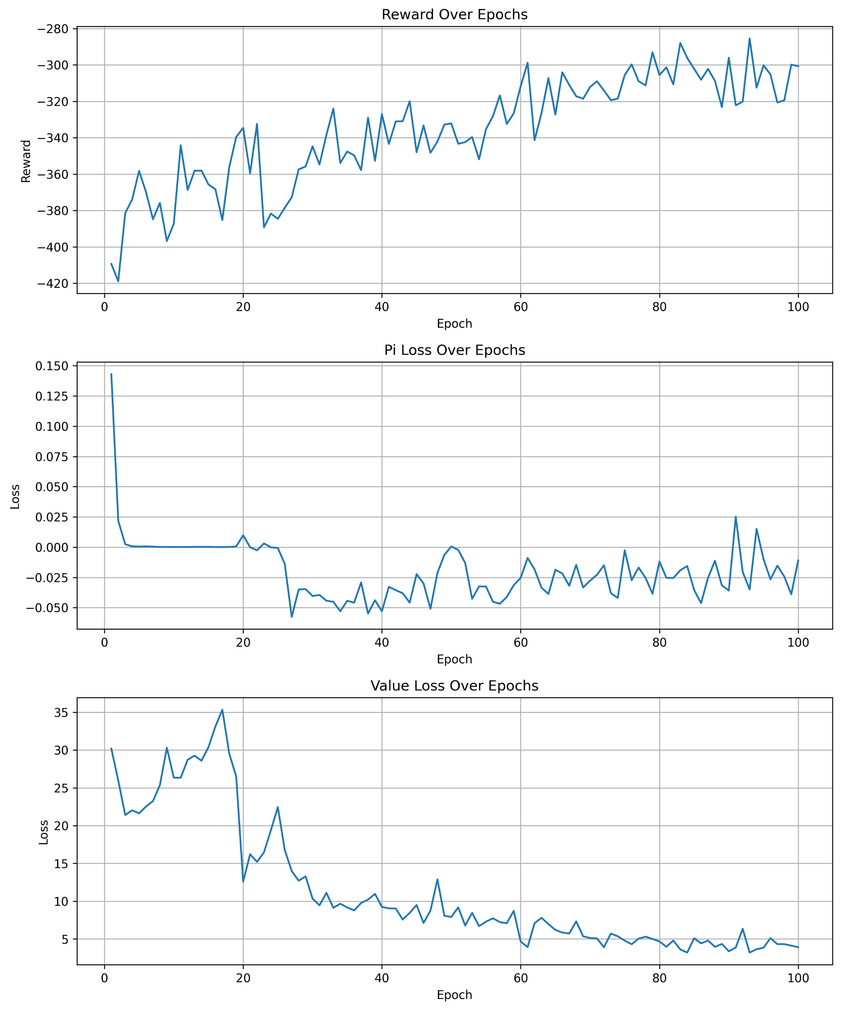
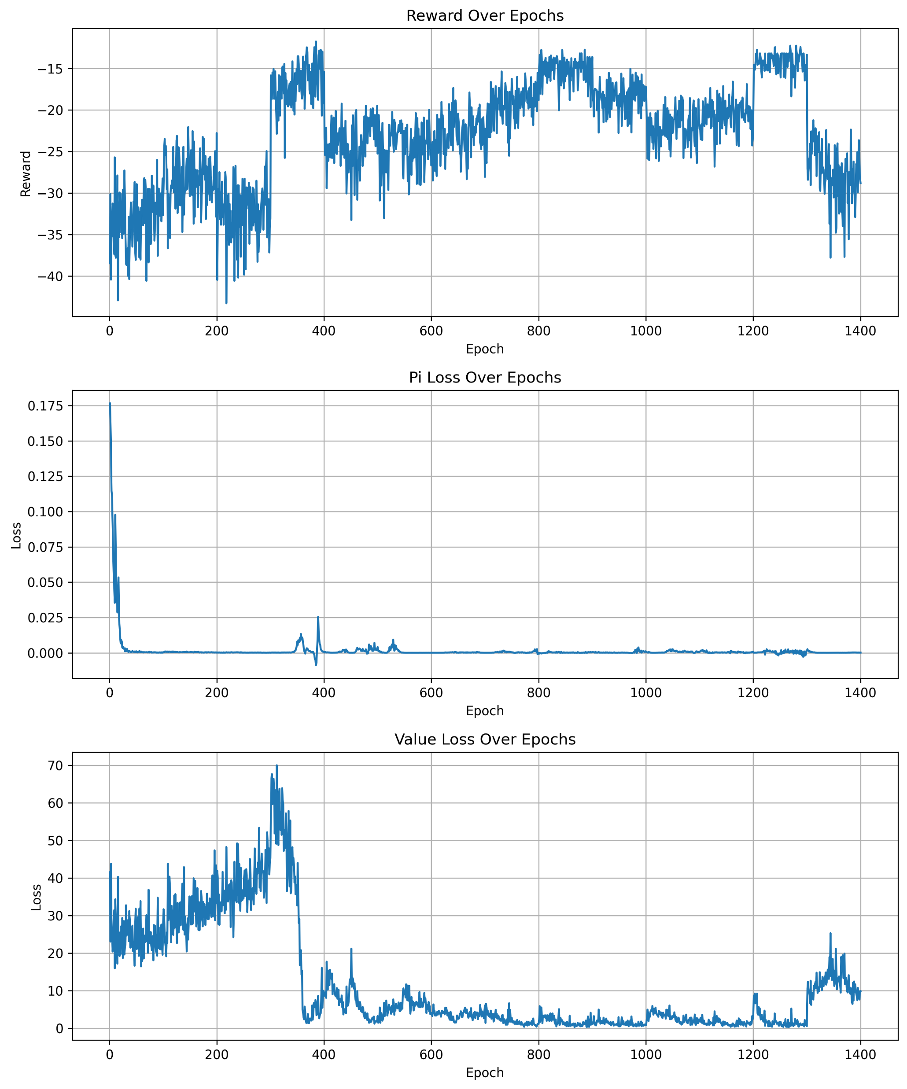
比較2- 15*5 (訓練)
Before
After

Slide 6
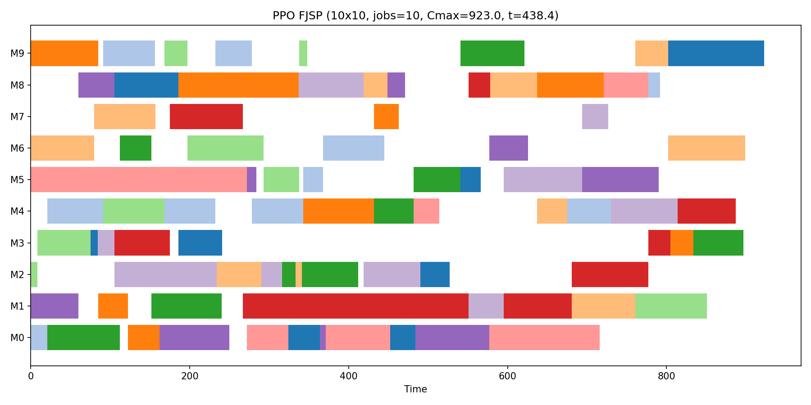
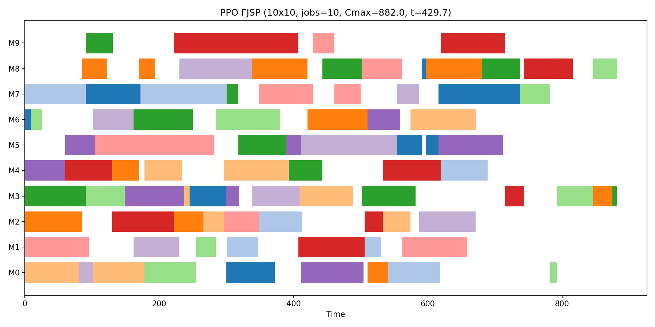
比較2- 10*10 (結果)
Before
After

Slide 7
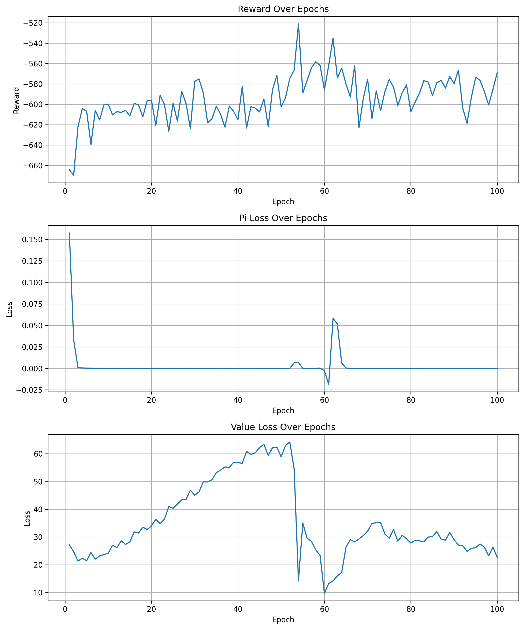
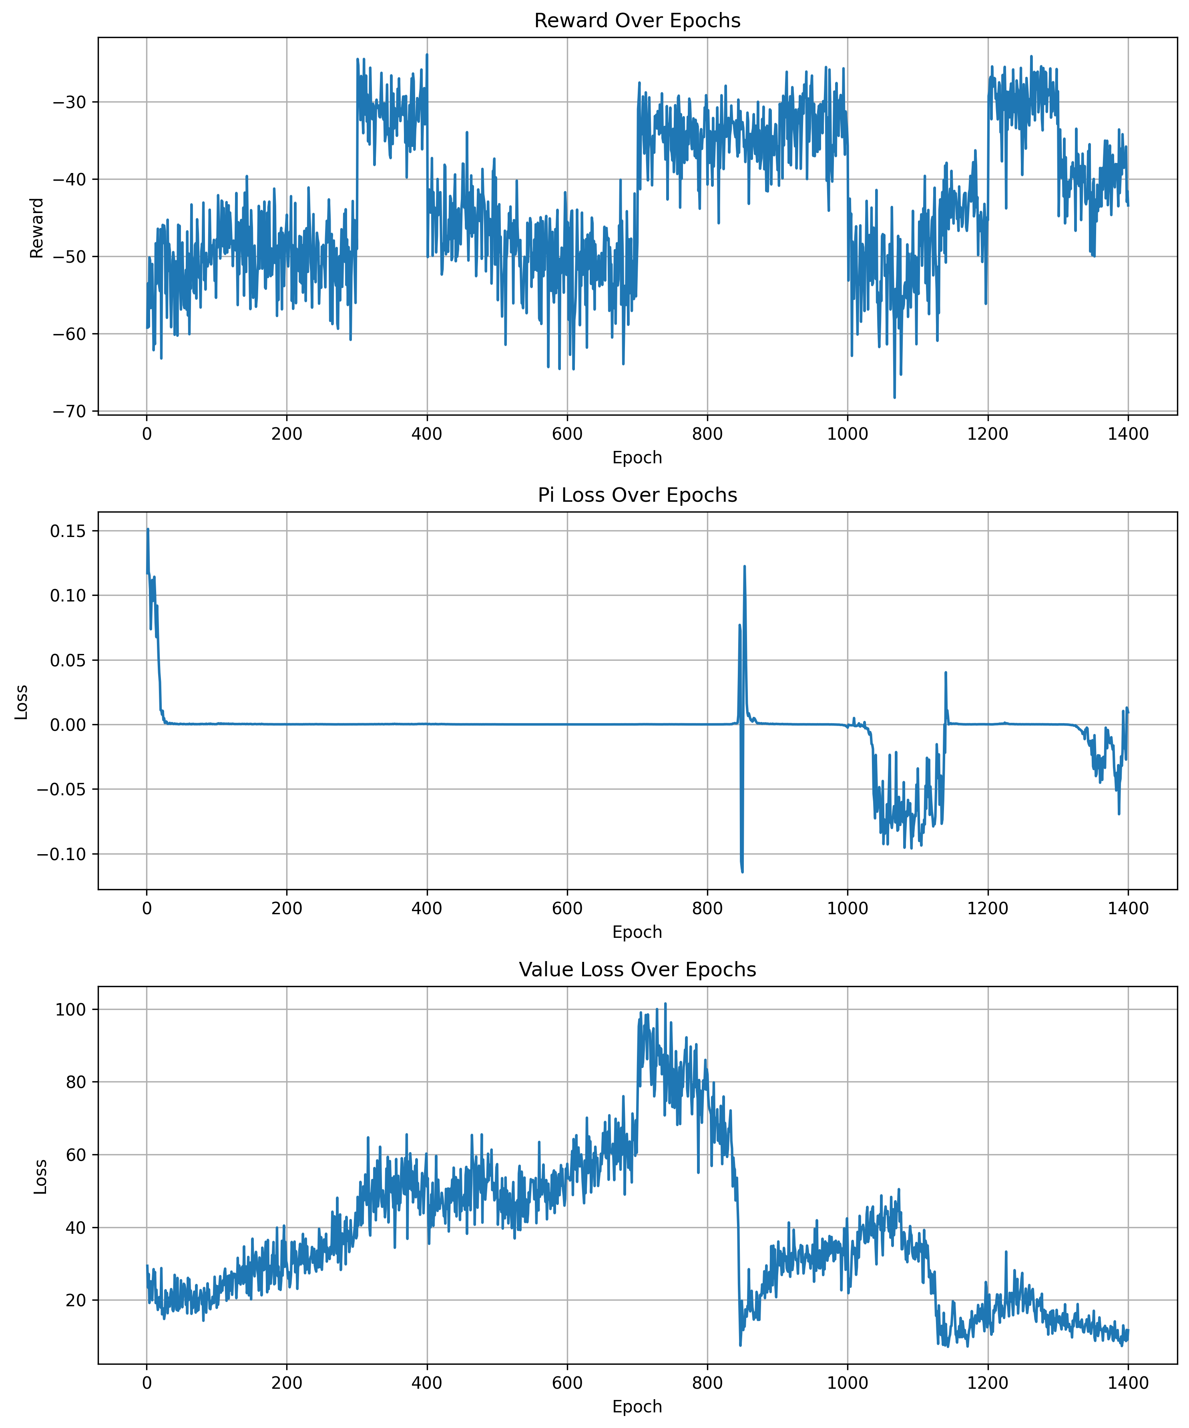
比較3- 20*10 (訓練)
Before
After

Slide 8
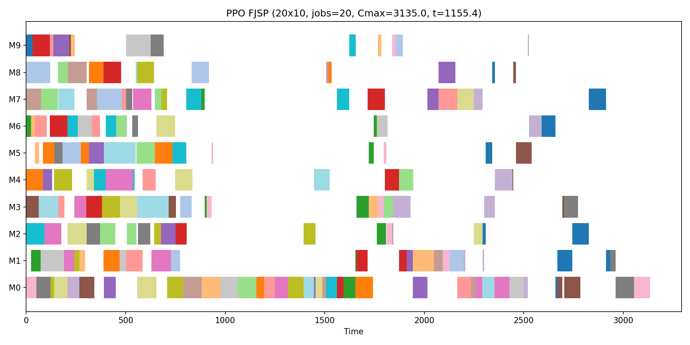
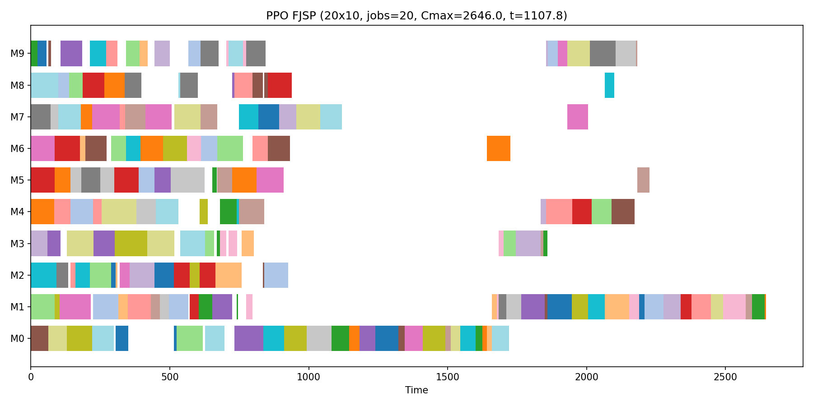
比較3- 20*10 (結果)
Before
After

Slide 9
文獻架構
Op state會進入Op attention block得到Op特徵和polling全局特徵
M state會搭配Machine的競爭關係進入Machine attention block得到Machine特徵和polling全局特徵
Actor 會將Op特徵、Op全局特徵、Mch特徵、Mch全局特徵和pair 特徵串接丟入3層MLP
Critic 將Op全局特徵和Mch全局特徵串接丟入3層MLP

Slide 10
更改架構
Op state:將attention block改成3層MLP得到Op特徵和polling全局特徵
M state:一樣將attention block改成3層MLP，刪除Machine的競爭關係，得到Mch特徵和polling全局特徵
MLP input一樣是節點特徵，以節點為單位，故保留instance尺寸彈性
Actor 會將Op特徵、Op全局特徵、Mch特徵、Mch全局特徵和pair 特徵串接丟入3層MLP
Critic 將Op全局特徵和Mch全局特徵串接丟入3層MLP

Slide 11
Operation state [E, N, 10]
1:該Op是否已被排程
2:Op在所有機台上的最短處理時間。
3:Op在所有機台上的平均處理時間。
4:Op的時間離散度(最長-最短)。
5:Op完工時間下界。
6:Op所屬的 job 還剩幾道未完成
7:Op所屬的 job 還剩的總加工時間
8:Op在所有機台上的平均處理時間
9:Op等待了多久
10:Op的可加工的機台數

Slide 12
Machine state [E, M, 8]
1:目前機台可以加工的Op數
2:可加工的所有未完成Op數
3:可加工Op的最短處理時間。
4:可加工Op的平均處理時間。
5:閒置時間
6:最早可加工時間
7:預估為加工總加工時間
8:是否正在加工

Slide 13
pair state [E, 可選N, M, 8]
1:可選Op在M上的標準化PT
2: (1) /可選Op在所有M上的最大 PT
3: (1) /M在所有可選Op上的最大 PT
4: (1) / 可選pair中最大PT
5: (1) / 剩餘pair中最大PT
6: (1) /M在剩餘Op上的最大 PT
7: (1) /Op所屬 job 的剩餘總PT
8: pair 的等待時間

Slide 14
文獻資料
論文中有使用一個Job一定有5個Op與一個Job會有1~5個Op兩種情況
本次只採第一種，符合目前公開資料集
訓練資料採生成資料，20個instance會被同時訓練(同個step)，20個Ep換一次資料
論文訓練時會使用同一尺寸訓練，並在不同尺寸上驗證
本次使用10*5訓練，並在 Hurink vdata上測試

Slide 15
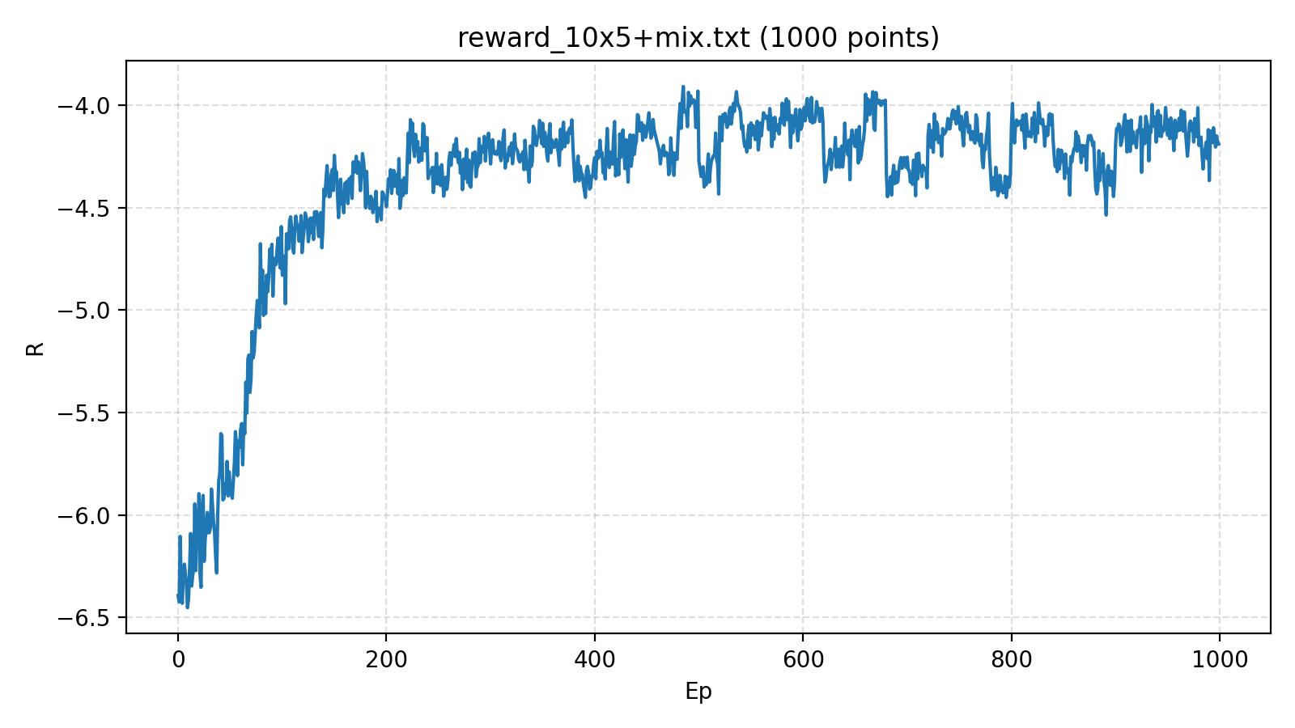
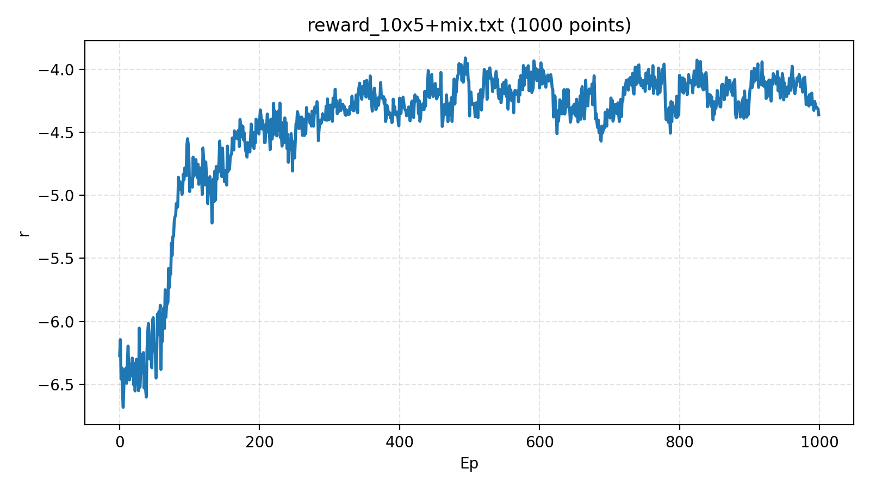
PPO 訓練過程
GNN
MLP

Slide 16
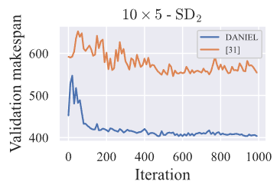
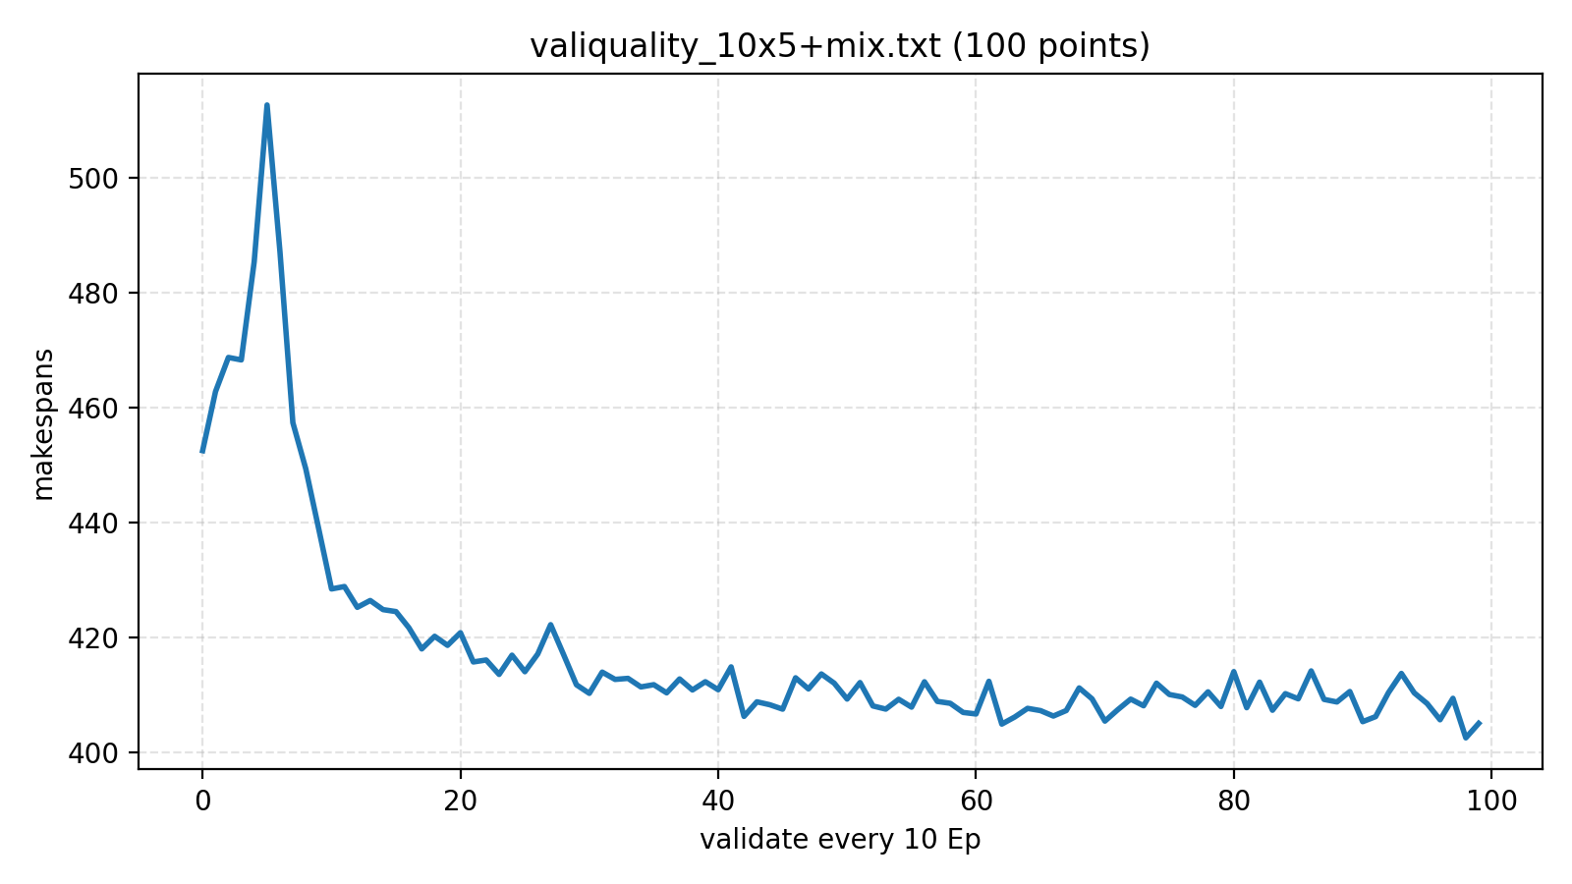
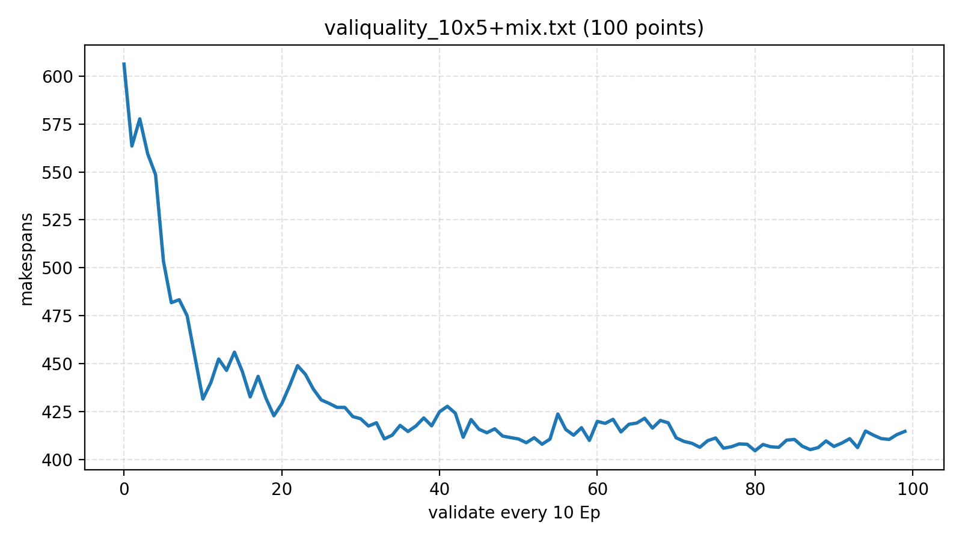
PPO 訓練過程
GNN
MLP

Slide 17
PPO 結果
 | GNN10x5 |  | MLP10x5 |  | Paper10x5 |  | MWKR10x5 |  | UB
Instance | Makespan | Gap(%) | Makespan | Gap(%) | Makespan | Gap(%) | Makespan | Gap(%) | Makespan
mk | 183.3 | 11.17% | 185.1 | 12.90% | 185.7 | 13.58% | 201.4 | 28.91% | 172.5
rdata | 1056.97 | 14.18% | 1050.37 | 12.90% | 1031.63 | 11.42% | 1053.1 | 13.86% | 1028.875
edata | 1200.27 | 16.68% | 1177.15 | 14.46% | 1194.98 | 16.33% | 1187.48 | 18.60% | 934.275
vdata | 976.9 | 6.89% | 974.3 | 6.55% | 944.85 | 3.28% | 952.01 | 4.22% | 919.65

Slide 18
PPO 結果
Instance | Bench | GNN10x5 |  | MLP10x5 |  | Instance | Bench | GNN10x5 |  | MLP10x5 |  | Instance | Bench | GNN10x5 |  | MLP10x5 |  | Instance | Bench | GNN10x5 |  | MLP10x5
10*5 | UB | Makespan | Gap(%) | Makespan | Gap(%) | 15*5 | UB | Makespan | Gap(%) | Makespan | Gap(%) | 20*5 | UB | Makespan | Gap(%) | Makespan | Gap(%) | 10*10 | UB | Makespan | Gap(%) | Makespan | Gap(%)
la01 | 570 | 589 | 3.33% | 657 | 15.26% | la06 | 799 | 834 | 4.38% | 813 | 1.75% | la11 | 1071 | 1118 | 4.39% | 1101 | 2.80% | la16 | 717 | 790 | 10.18% | 779 | 8.65%
la02 | 529 | 625 | 18.15% | 564 | 6.62% | la07 | 749 | 794 | 6.01% | 780 | 4.14% | la12 | 936 | 995 | 6.30% | 1024 | 9.40% | la17 | 646 | 689 | 6.66% | 671 | 3.87%
la03 | 477 | 505 | 5.87% | 510 | 6.92% | la08 | 765 | 794 | 3.79% | 835 | 9.15% | la13 | 1038 | 1069 | 2.99% | 1048 | 0.96% | la18 | 663 | 673 | 1.51% | 667 | 0.60%
la04 | 502 | 590 | 17.53% | 542 | 7.97% | la09 | 853 | 881 | 3.28% | 902 | 5.74% | la14 | 1070 | 1129 | 5.51% | 1107 | 3.46% | la19 | 617 | 646 | 4.70% | 646 | 4.70%
la05 | 457 | 516 | 12.91% | 531 | 16.19% | la10 | 804 | 911 | 13.31% | 1006 | 25.12% | la15 | 1089 | 1163 | 6.80% | 1132 | 3.95% | la20 | 756 | 794 | 5.03% | 766 | 1.32%
Instance | Bench | GNN10x5 |  | MLP10x5 |  | Instance | Bench | GNN10x5 |  | MLP10x5 |  | Instance | Bench | GNN10x5 |  | MLP10x5 |  | Instance | Bench | GNN10x5 |  | MLP10x5
15*10 | UB | Makespan | Gap(%) | Makespan | Gap(%) | 20*10 | UB | Makespan | Gap(%) | Makespan | Gap(%) | 30*10 | UB | Makespan | Gap(%) | Makespan | Gap(%) | 15*15 | UB | Makespan | Gap(%) | Makespan | Gap(%)
la21 | 806 | 901 | 11.79% | 922 | 14.39% | la26 | 1054 | 1096 | 3.98% | 1076 | 2.09% | la31 | 1520 | 1594 | 4.87% | 1592 | 4.74% | la36 | 948 | 980 | 3.38% | 994 | 4.85%
la22 | 739 | 837 | 13.26% | 858 | 16.10% | la27 | 1085 | 1139 | 4.98% | 1102 | 1.57% | la32 | 1658 | 1706 | 2.90% | 1715 | 3.44% | la37 | 986 | 1031 | 4.56% | 1039 | 5.38%
la23 | 815 | 875 | 7.36% | 864 | 6.01% | la28 | 1070 | 1135 | 6.07% | 1128 | 5.42% | la33 | 1497 | 1578 | 5.41% | 1524 | 1.80% | la38 | 943 | 976 | 3.50% | 959 | 1.70%
la24 | 777 | 890 | 14.54% | 823 | 5.92% | la29 | 994 | 1074 | 8.05% | 1080 | 8.65% | la34 | 1535 | 1564 | 1.89% | 1600 | 4.23% | la39 | 922 | 987 | 7.05% | 978 | 6.07%
la25 | 756 | 877 | 16.01% | 871 | 15.21% | la30 | 1069 | 1155 | 8.04% | 1171 | 9.54% | la35 | 1549 | 1608 | 3.81% | 1625 | 4.91% | la40 | 955 | 968 | 1.36% | 970 | 1.57%

Slide 19
THE END

